Slide 1

Защита информации от вирусов.Антивирусные программы.

Slide 2

Антивирусная программа (антивирус) — специализированная программа для обнаружения компьютерных вирусов, а также нежелательных (считающихсявредоносными) программ вообще и восстановления заражённых (модифицированных) такими программами файлов, а также для профилактики — предотвращения заражения (модификации) файлов или операционной системы вредоносным кодом.

Slide 3
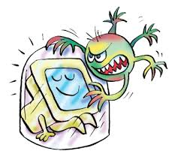
Целевые платформы антивирусного ПО:
На данный момент антивирусное программное обеспечение разрабатывается, в основном, для ОС семейства Windows от компании Microsoft, что вызвано большим количеством вредоносных программ именно под эту платформу (а это, в свою очередь, вызвано большой популярностью этой ОС, так же, как и большим количеством средств разработки, в том числе бесплатных и даже «инструкций по написанию вирусов»). В настоящий момент на рынок выходят продукты и для других операционных систем, таких, к примеру, как Linux и Mac OS X. Это вызвано началом распространения компьютерных вирусов и под эти платформы, хотя UNIX-подобные системы традиционно пользуются репутацией более устойчивых к воздействию вредоносных программ.
Помимо ОС для настольных компьютеров и ноутбуков, также существуют платформы и для мобильных устройств, такие, как Windows Mobile, Symbian, Apple iOS, BlackBerry, Android, Windows Phone 7 и др. Пользователи устройств на данных ОС также подвержены риску
заражения вредоносным программным обеспечением,
поэтому некоторые разработчики антивирусных программ
выпускают продукты и для таких устройств.

Slide 4
Классификация антивирусных продуктов.
Классифицировать антивирусные продукты можно сразу по нескольким признакам, таким, как: используемые технологии антивирусной защиты, функционал продуктов, целевые платформы.
По используемым технологиям антивирусной защиты:
Классические антивирусные продукты (продукты, применяющие только сигнатурный метод детектирования)
Продукты проактивной антивирусной защиты (продукты, применяющие только проактивные технологии антивирусной защиты);
Комбинированные продукты (продукты, применяющие как классические, сигнатурные методы защиты, так и проактивные)
По функционалу продуктов:
Антивирусные продукты (продукты, обеспечивающие только антивирусную защиту)
Комбинированные продукты (продукты, обеспечивающие не только защиту от вредоносных программ, но и фильтрацию спама, шифрование и резервное копирование данных и другие функции)

Slide 5
По целевым платформам:
Антивирусные продукты для ОС семейства Windows
Антивирусные продукты для ОС семейства *NIX (к данному семейству относятся ОС BSD, Linux и др.)
Антивирусные продукты для ОС семейства MacOS
Антивирусные продукты для мобильных платформ (Windows Mobile, Symbian, iOS, BlackBerry, Android, Windows Phone 7 и др.)
Антивирусные продукты для корпоративных пользователей можно также классифицировать по объектам защиты:
Антивирусные продукты для защиты рабочих станций
Антивирусные продукты для защиты файловых и терминальных серверов
Антивирусные продукты для защиты почтовых и Интернет-шлюзов
Антивирусные продукты для защиты серверов виртуализации
и т. д.

Slide 6

Работа антивируса.
Говоря о системах Майкрософт, следует знать, что обычно антивирус действует по схеме:
поиск в базе данных антивирусного ПО сигнатур вирусов
если найден инфицированный код в памяти (оперативной и/или постоянной), запускается процесс карантина, и процесс блокируется
зарегистрированная программа обычно удаляет вирус, незарегистрированная просит регистрации и оставляет систему уязвимой.

Slide 7
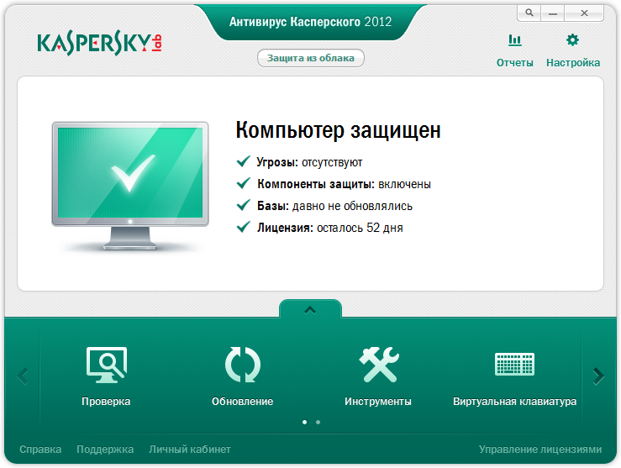
Антивирус Касперского.
Антиви́рус Каспе́рского (англ. Kaspersky Antivirus, KAV) — антивирусное программное обеспечение, разрабатываемоеЛабораторией Касперского. Предоставляет пользователю защиту от вирусов, троянских программ, шпионских программ, руткитов, adware, а также неизвестных угроз с помощью проактивной защиты, включающей компонент HIPS(только для старших версий, именуемых «Kaspersky Internet Security 2009+, где '+' — порядковый номер предыдущего регистра, ежегодно увеличиваемый на единицу в соответствии с номером года, следующим за годом выпуска очередной версии антивируса»). Первоначально, в начале 1990-х, именовался -V, затем — AntiViral Toolkit Pro.
Кроме собственно антивируса,
также выпускается бесплатная лечащая
утилита Kaspersky Virus Removal Tool.

Slide 8
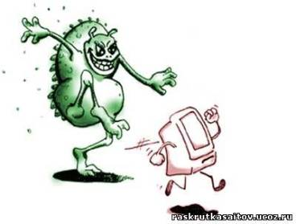
Функции:
Базовая защита
Защита от вирусов, троянских программ и червей
Защита от шпионских и рекламных программ
Проверка файлов в автоматическом режиме и по требованию
Проверка почтовых сообщений (для любых почтовых клиентов)
Проверка интернет-трафика (для любых интернет-браузеров)
Защита интернет-пейджеров (ICQ, MSN)
Проактивная защита от новых вредоносных программ
Проверка Java- и Visual Basic-скриптов
Защита от скрытых битых ссылок
Постоянная проверка файлов в автономном режиме
Постоянная защита от фишинговых сайтов
Предотвращение угроз
Поиск уязвимостей в ОС и установленном ПО
Анализ и устранение уязвимостей в браузере Internet Explorer
Блокирование ссылок на зараженные сайты
Распознавание вирусов по способу их упаковки
Глобальный мониторинг угроз (Kaspersky Security Network)

Slide 9

Восстановление системы и данных
Возможность установки программы на зараженный компьютер
Функция самозащиты программы от выключения или остановки
Восстановление корректных настроек системы после удаления вредоносного ПО
Наличие инструментов для создания диска аварийного восстановления
Защита конфиденциальных данных
Блокирование ссылок на фишинговые сайты
Защита от всех видов кейлоггеров
Удобство использования
Автоматическая настройка программы в процессе установки
Готовые решения (для типичных проблем)
Наглядное отображение результатов работы программы
Информативные диалоговые окна для принятия пользователем обоснованных решений
Возможность выбора между простым (автоматическим) и интерактивным режимами работы
Круглосуточная техническая поддержка
Автоматическое обновление баз

Slide 10
Общие требования для всех операционных систем
Около 480 Мб свободного пространства на жестком диске (в зависимости от размера антивирусных баз)
CD-ROM для установки программы с диска
Компьютерная мышь
Подключение к интернету для активации продукта и получения регулярных обновлений
Microsoft Internet Explorer 6.0 или выше
Microsoft Windows Installer 2.0 или выше

Slide 11

Dr.Web
Dr. Web (рус. Доктор Веб) — семейство антивирусов, предназначенных для защиты от почтовых и сетевых червей, руткитов, файловых вирусов, троянских программ, стелс-вирусов, полиморфных вирусов, бестелесных вирусов, макровирусов, вирусов, поражающих документы MS Office, скрипт-вирусов, шпионского ПО (spyware), программ-похитителей паролей, клавиатурных шпионов, программ платного дозвона, рекламного ПО (adware), потенциально опасного ПО, хакерских утилит, программ-люков, программ-шуток, вредоносных скриптов и других вредоносных объектов,
а также от спама, скаминг-, фарминг-,
фишинг-сообщений и технического спама.
Разрабатывается компанией Доктор Веб.

Slide 12
Характерные особенности Dr.Web
Возможность установки на зараженную машину. Начиная с версии 8.0, установка производится новым защищенныминсталлятором, который противодействует всем видам вредоносного ПО, что позволяет корректно установить антивирус на зараженную систему. В процессе установки производится обновление вирусных баз и компонентов антивируса.
Origins Tracing — алгоритм несигнатурного обнаружения вредоносных объектов, который дополняет традиционные сигнатурный поиск и эвристический анализатор, дает возможность значительно повысить уровень детектирования ранее неизвестных вредоносных программ. Также используется в Dr.Web для Android
Подсистема Anti-rootkit API (ArkAPI), использующая универсальные алгоритмы нейтрализации угроз. Посредством этой системы происходит нейтрализация угроз всеми компонентами антивируса. Так же используется в лечащей утилите Dr.Web CureIt! 8.0
Dr. Web Shield — механизм борьбы с руткитами, реализованный в виде драйвера. Обеспечивает низкоуровневый доступ к вирусным объектам, скрывающимся в глубинах операционной системы.
Fly-code — эмулятор с динамической трансляцией кода, реализующий механизм универсальной распаковки вирусов, защищённых от анализа и детектирования одним или цепочкой новых и/или неизвестных упаковщиков, крипторов и дропперов. Это позволяет распаковывать файлы, защищенные, к примеру, ASProtect, EXECryptor, VMProtect и тысячами других упаковщиков и протекторов, включая неизвестные антивирусу.
Поддержка большинства существующих форматов упакованных файлов и архивов, в том числе многотомных и самораспаковывающихся архивов.

Slide 13

Обновления вирусных баз производятся немедленно по мере выявления новых вирусов, до нескольких раз в час. Разработчики антивирусного продукта отказались от выпуска обновлений вирусных баз по какому-либо графику, поскольку вирусные эпидемии не подчиняются таковым.
Модуль самозащиты SelfPROtect, защищающий компоненты антивируса (файлы, ключи реестра, процессы и т.д.) от изменения и удаления вредоносным ПО.
Background Rootkit Scan - подсистема фонового сканирования и нейтрализации активных угроз. Данная подсистема находится в памяти в резидентном состоянии и осуществляет сканирование системы на предмет активных угроз и их нейтрализацию в различных областях, например: объекты автозагрузки, запущенные процессы и модули, системные объекты, оперативная память, MBR/VBR^{[en]} дисков, системный BIOS компьютера.
Dr.Web Cloud — сервис облачной проверки ссылок в реальном времени на серверах компании «Доктор Веб», позволяющий антивирусу использовать наиболее свежую информацию о небезопасных ресурсах.
Кроссплатформенность — используется единая вирусная база и единое ядро антивирусного сканера на разных платформах ОС.
Обнаружение и лечение сложных полиморфных,
шифрованных вирусов и руткитов.

Slide 14
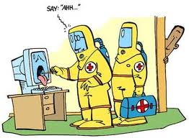
Функции
Базовая защита
Защита от вирусов, троянских программ и червей
Защита от шпионских и рекламных программ
Проверка файлов в автоматическом режиме и по требованию
Проверка почтовых сообщений (перехват POP3/SMTP/IMAP)
Проверка интернет-трафика (перехват соединений)
Эвристическая защита от новых и неизвестных вредоносных программ
Превентивная защита
Восстановление системы и данных
Возможность установки программы на зараженный компьютер
Функция самозащиты программы от выключения или остановки
Удобство использования
Автоматическая настройка программы в процессе установки
Наглядное отображение результатов работы программы
Информативные диалоговые окна для принятия пользователем обоснованных решений
Круглосуточная техническая поддержка
Автоматическое обновление баз

